Slide 1
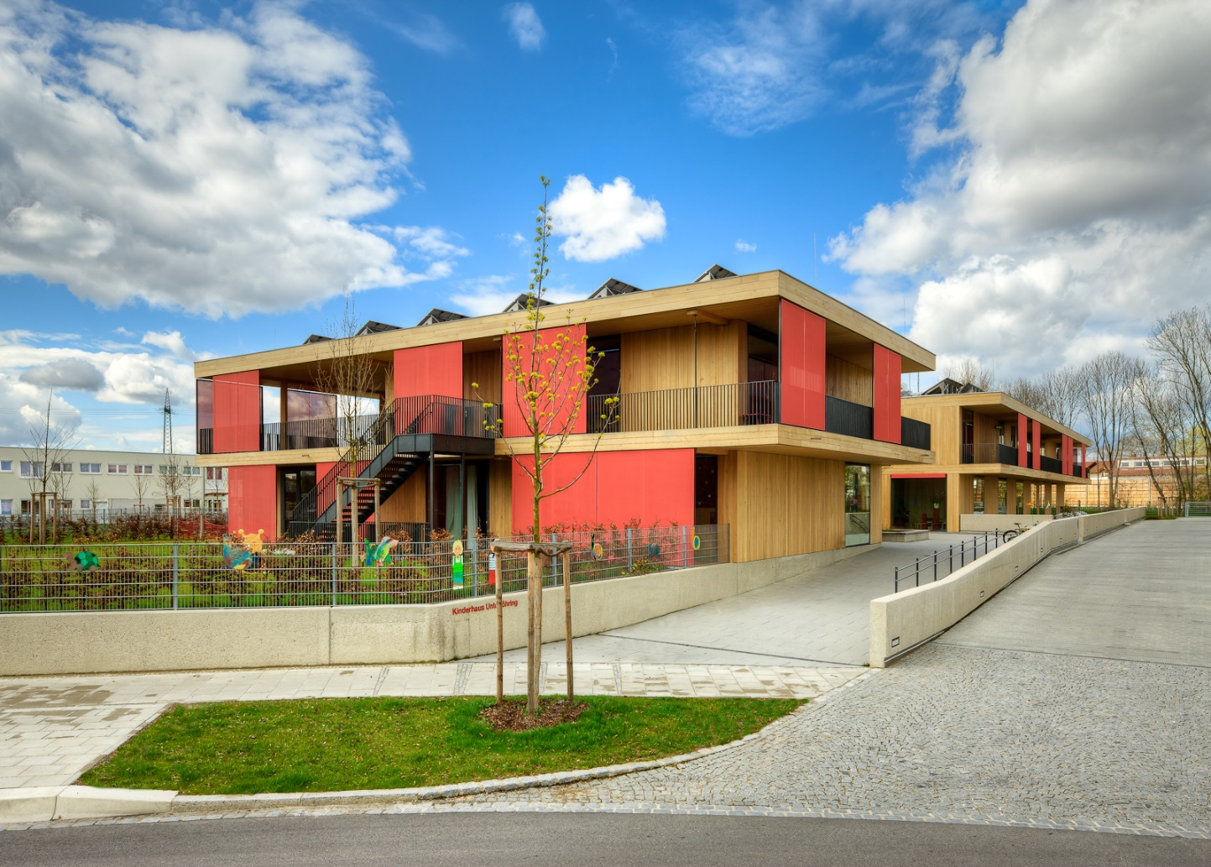
Kommunaler Holzbau
Kinderhaus für 10 Gruppen in Unterföhring
hirner & riehl architekten
Seit 20 Jahren im modernen Holzbau tätig
Wir bearbeiten nahezu ausschliesslich kommunale Bauaufgaben
Bauaufgaben sind Schulen, Kitas, Studentenwohnungen und
Kommunaler Wohnungsbau
Die allermeisten Gebäude sind reine Holzbauten
25 Kommunale Holzbauten sind inzwischen realisiert und in Betrieb
10 weitere in Planung oder in Bau

Slide 2
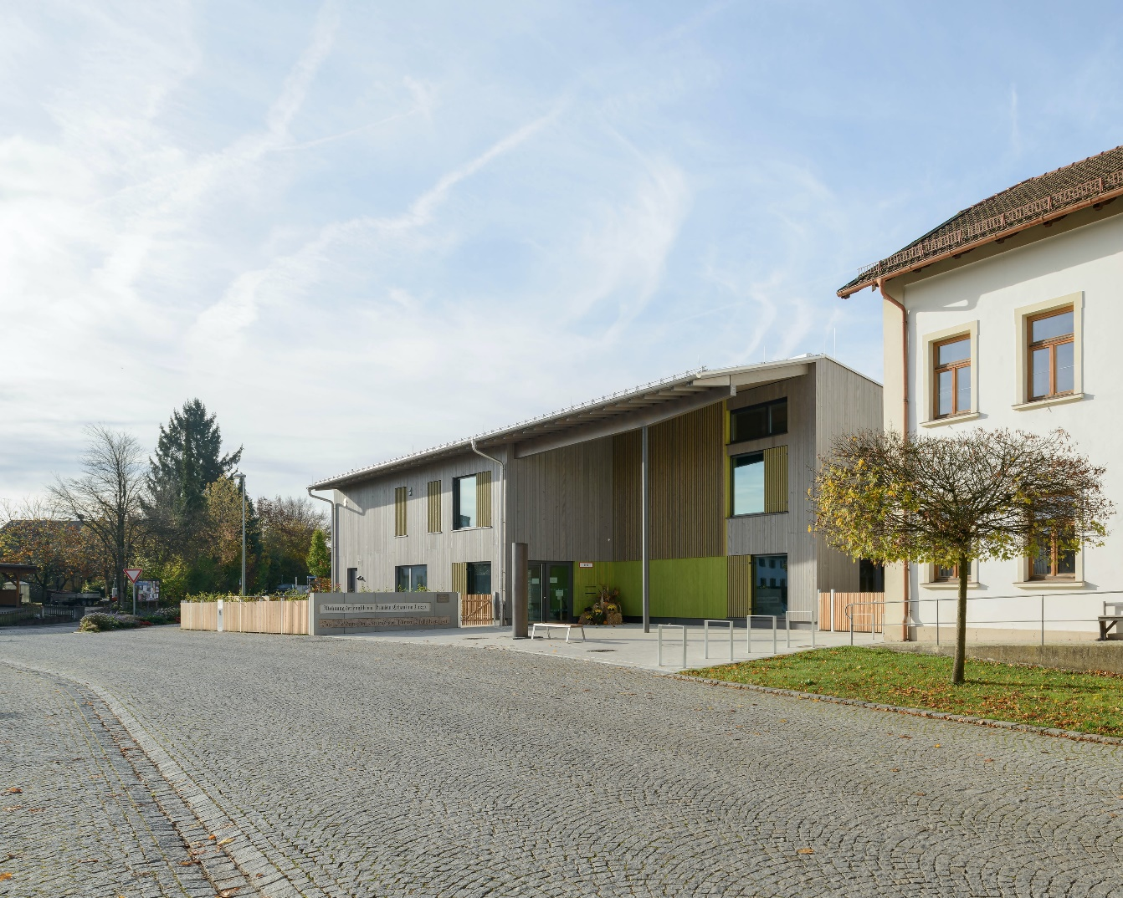
Kommunaler Holzbau – Die Bauaufgaben
Kinderhaus in Walpertskirchen
Der moderne Holzbau eignet sich besonders für Kommunale Bauprojekte
wie
Kindergärten,
Rathäuser,
Schulen,
Bauhöfe,
Dorfgemeinschaftshäuser,
Feuerwehrhäuser
Wohnheime …

Slide 3
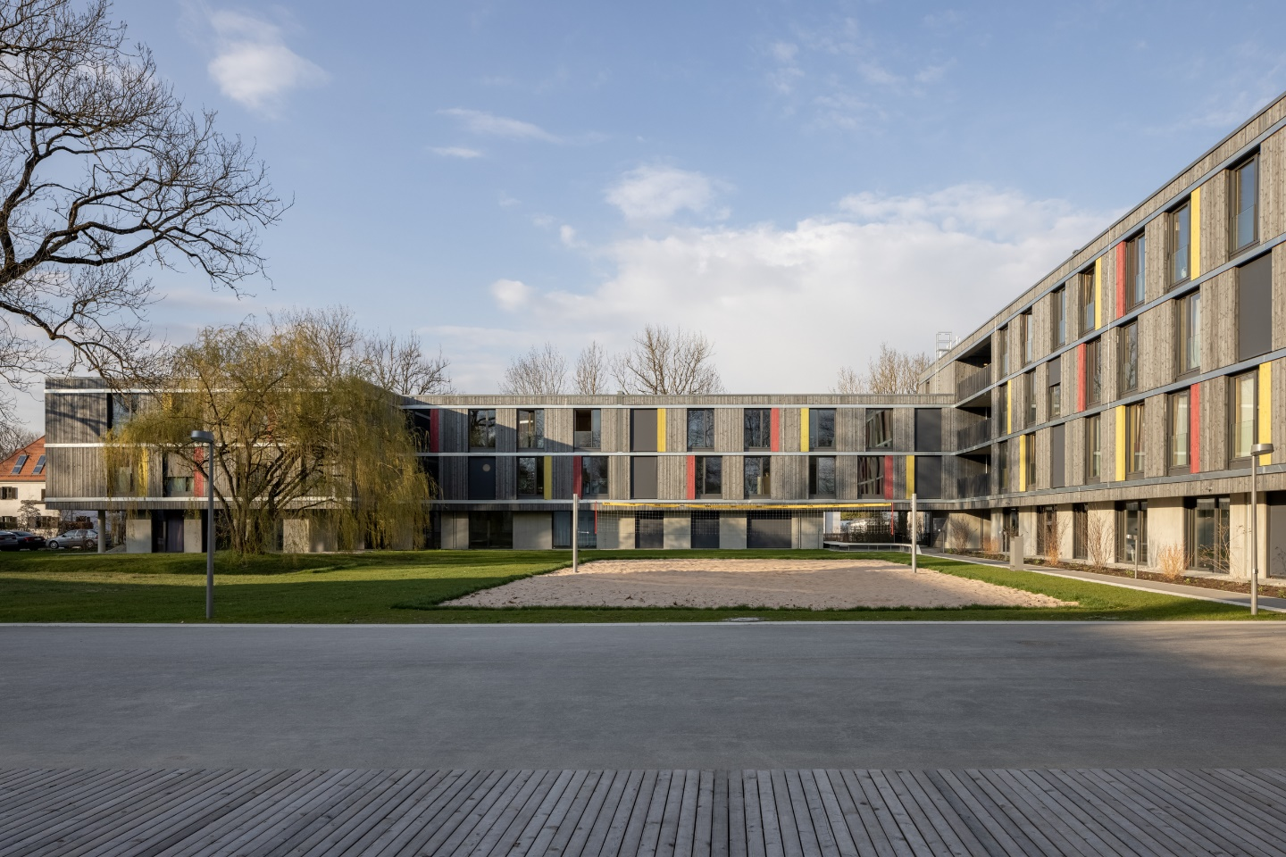
Kommunaler Holzbau – Die Bauaufgaben
Studentenwohnheim Spengelhof in München
Der moderne Holzbau eignet sich besonders für Kommunale Bauprojekte
wie
Kindergärten,
Rathäuser,
Schulen,
Bauhöfe,
Dorfgemeinschaftshäuser,
Feuerwehrhäuser
Wohnheime …

Slide 4
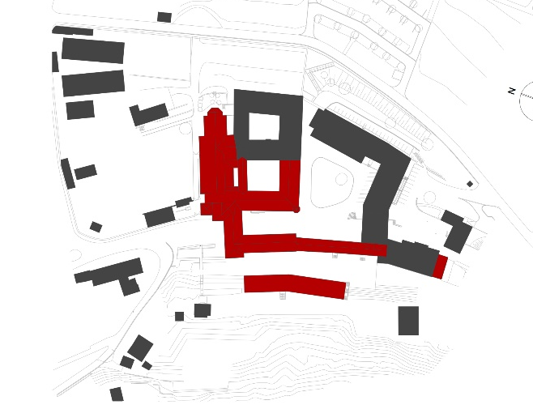
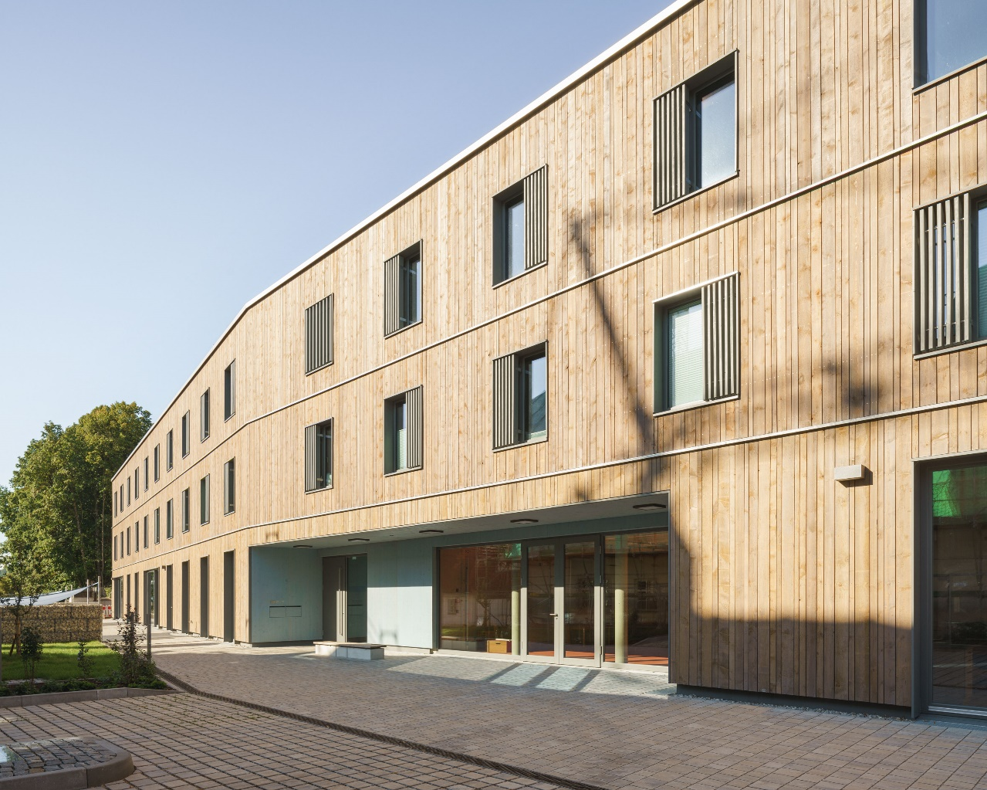
Holzbau – Die Vorteile – Co2 Bilanz
Holz-Stroh-Lehmhaus St. Wunibald Plankstetten
Die Vorteile des Holzbaues
Geringste co 2 Belastung der Umwelt im Vergleich zu andern Bauweisen
Zusätzlich co 2 speichernd
Demontierbar und wiederverwendbares Material

Slide 5
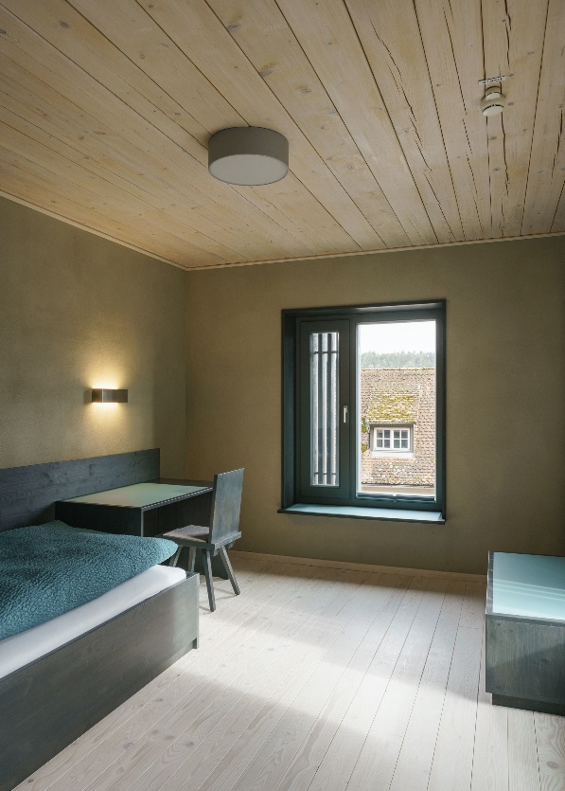
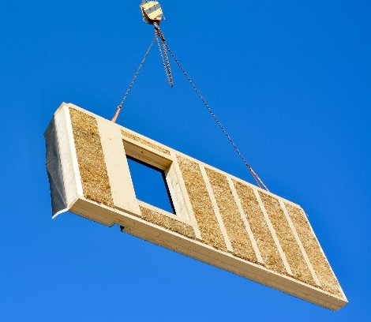
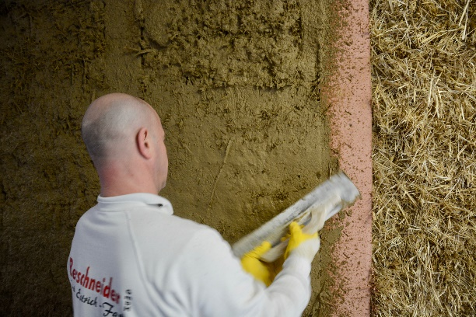
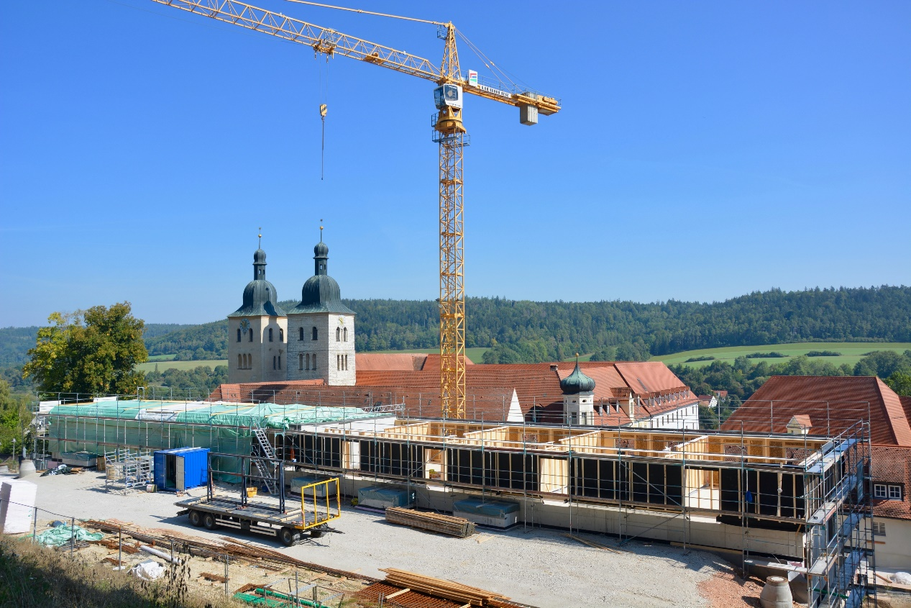
Holzbau – Die Vorteile – Co2 Bilanz
Holz-Stroh-Lehmhaus St. Wunibald Plankstetten
Die Vorteile des Holzbaues
Geringste co 2 Belastung der Umwelt im Vergleich zu andern Bauweisen
Zusätzlich co2 speichernd
Demontierbar und wiederverwendbares Material

Slide 6
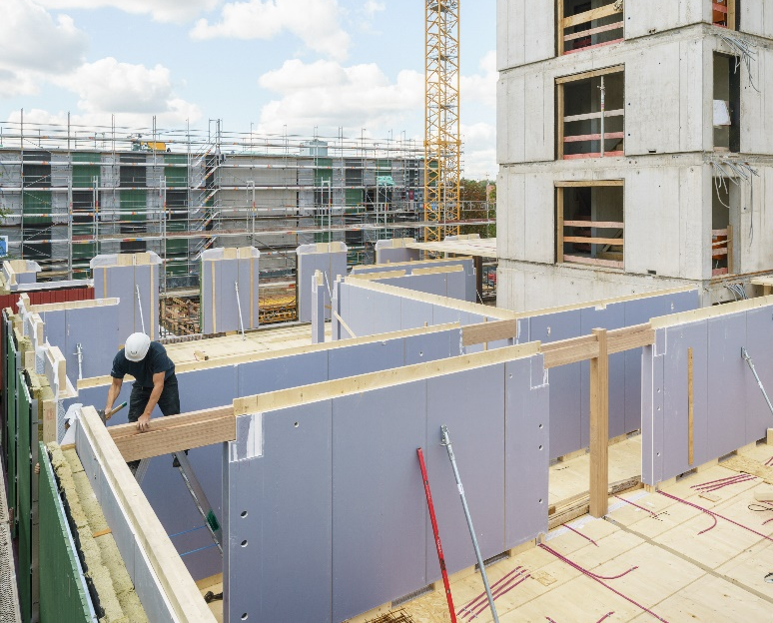
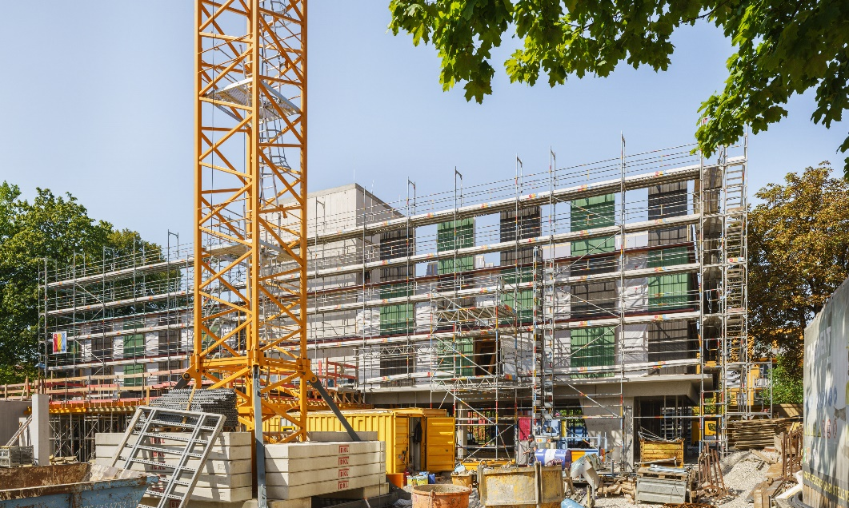
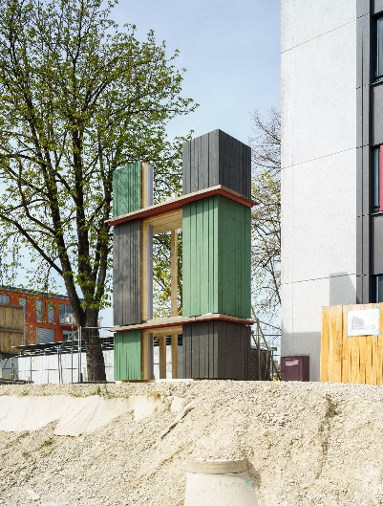
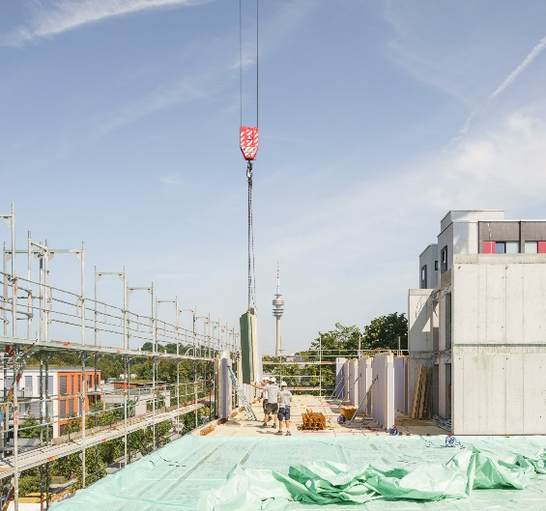
Holzbau – Die Vorteile - Vorfertigung
Studentenwohnheim Schwere-Reiter-Strasse in München
Die Vorteile des Holzbaues
Grosse Vorfertigungsmöglichkeiten
Kurze Bauzeit durch Montagebauweise
Trockene Baustelle
Geringes Gewicht für einfachere Fundamentierung
Besonders geeignet für Aufstockungen und Anbauten

Slide 7
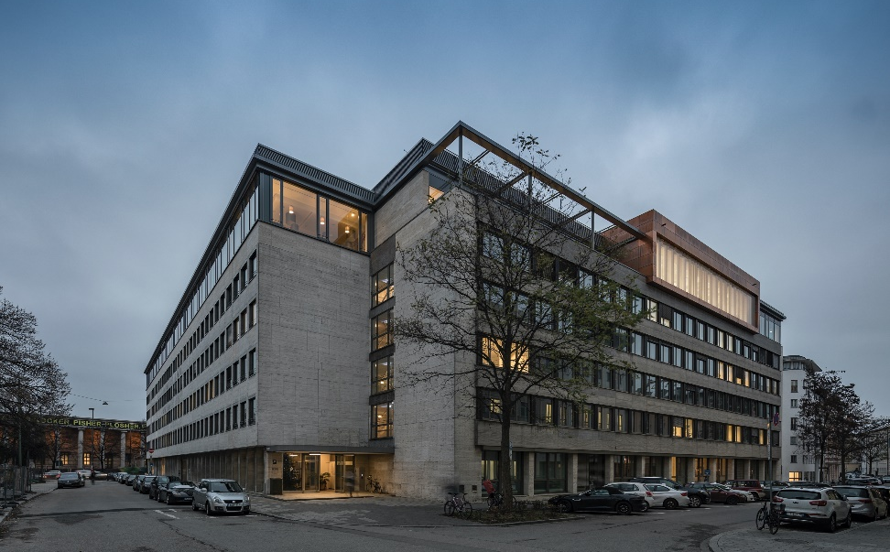
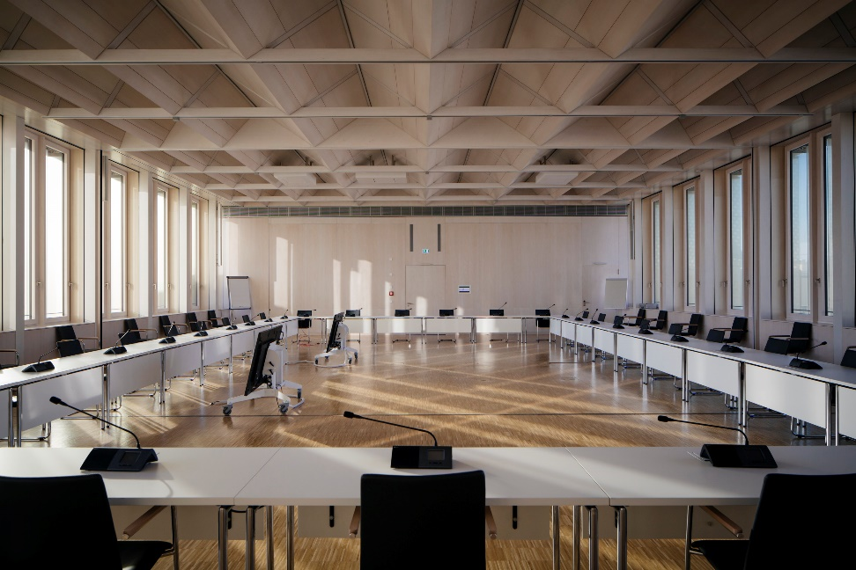
Holzbau – Die Vorteile – Aufstockung
Plenarsaal des Bezirkes Obb. in München
Die Vorteile des Holzbaues
Grosse Vorfertigungsmöglichkeiten
Kurze Bauzeit durch Montagebauweise
Trockene Baustelle
Geringes Gewicht für einfachere Fundamentierung
Besonders geeignet für Aufstockungen und Anbauten

Slide 8
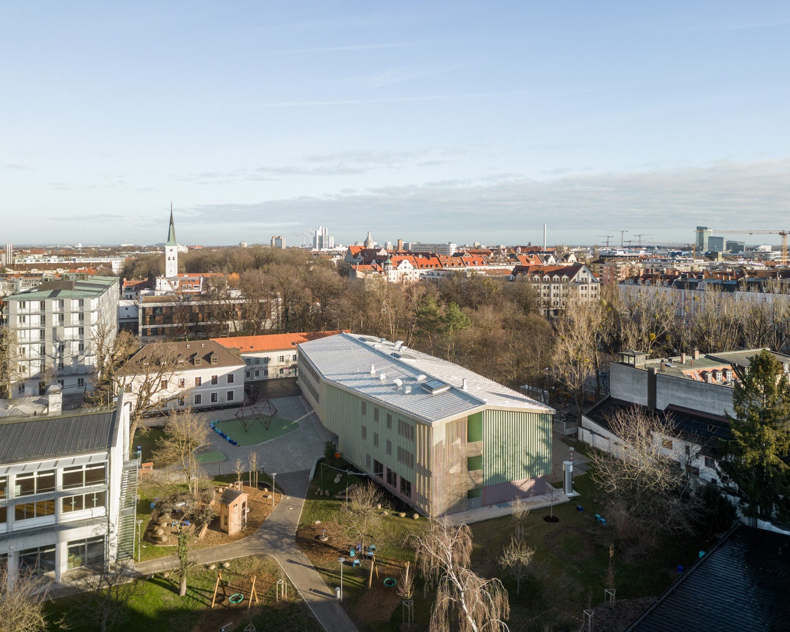
Holzbau – Die Vorteile – Gestaltungsmöglichkeiten
Franziskus Grundschule in München
Die Vorteile des Holzbaues
Vielfältige Gestaltungsmöglichkeiten
Angenehmes Raumklima
Haptische und robuste Holzoberflächen
Plastische Fassaden

Slide 9
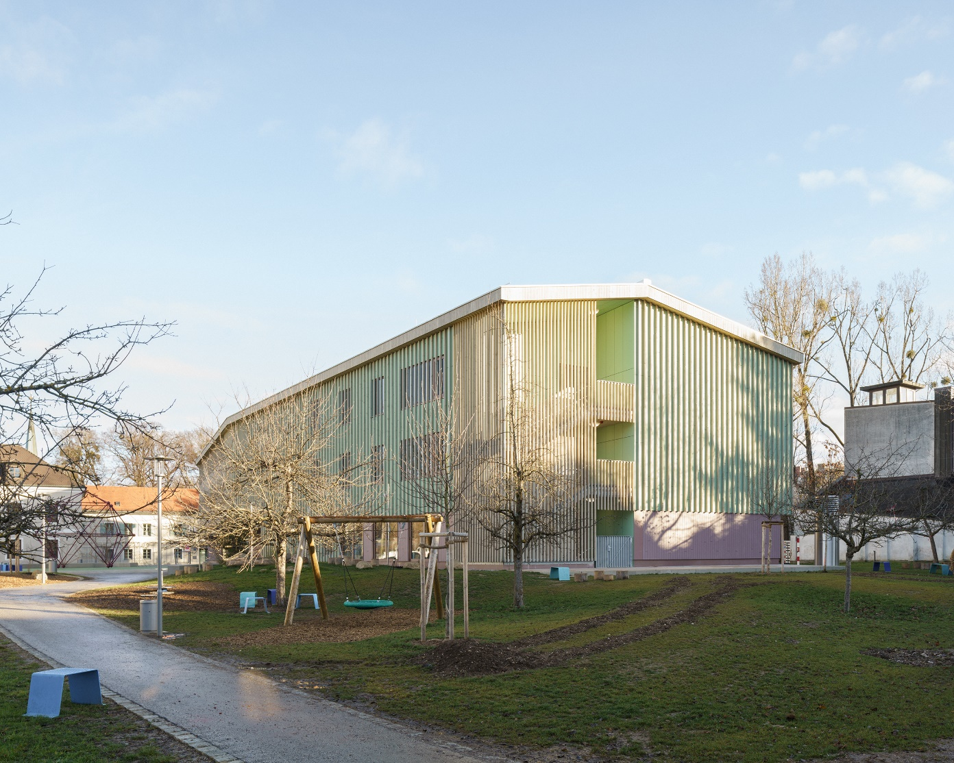
Holzbau – Die Vorteile – Gestaltungsmöglichkeiten
Franziskus Grundschule in München
Die Vorteile des Holzbaues
Vielfältige Gestaltungsmöglichkeiten
Angenehmes Raumklima
Haptische und robuste Holzoberflächen
Plastische Fassaden

Slide 10
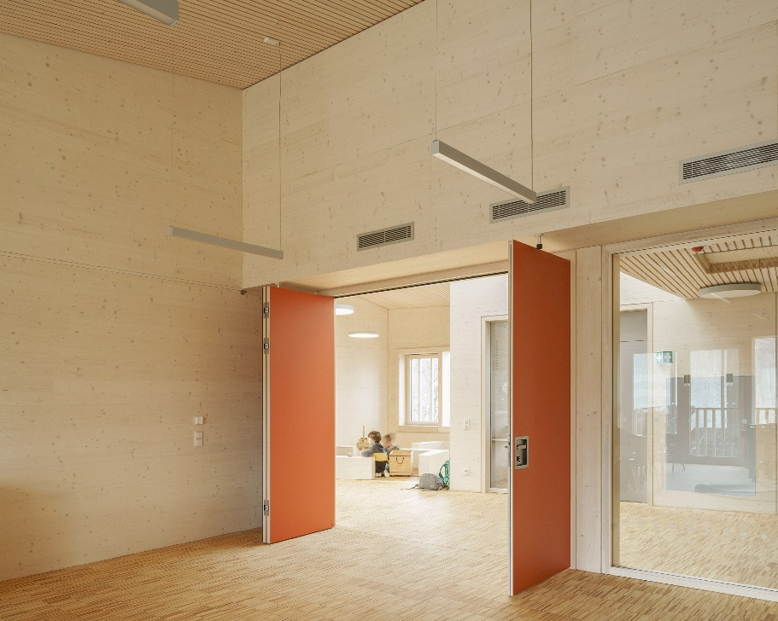
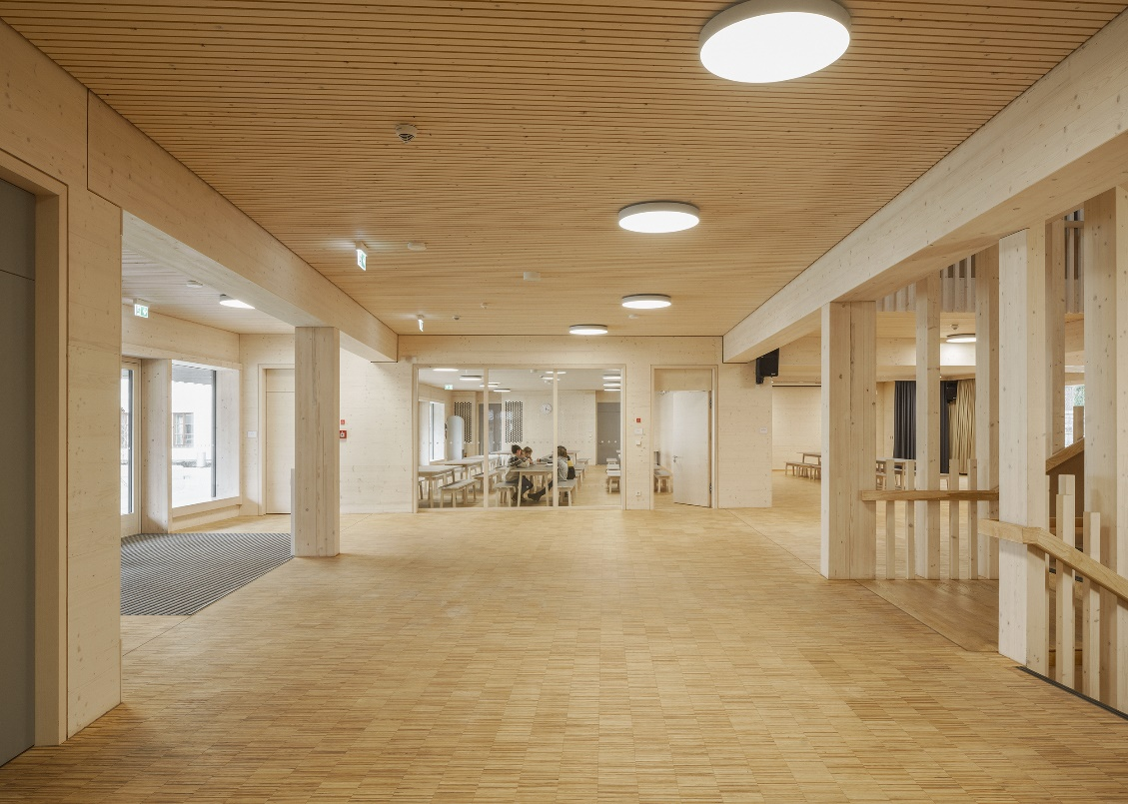
Holzbau – Die Vorteile – Holzoberflächen
Franziskus Grundschule in München
Die Vorteile des Holzbaues
Vielfältige Gestaltungsmöglichkeiten
Angenehmes Raumklima
Haptische und robuste Holzoberflächen
Plastische Fassaden

Slide 11
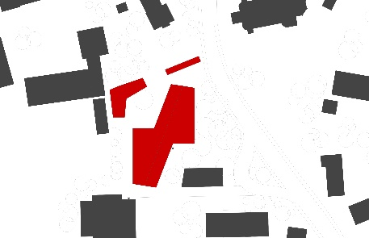
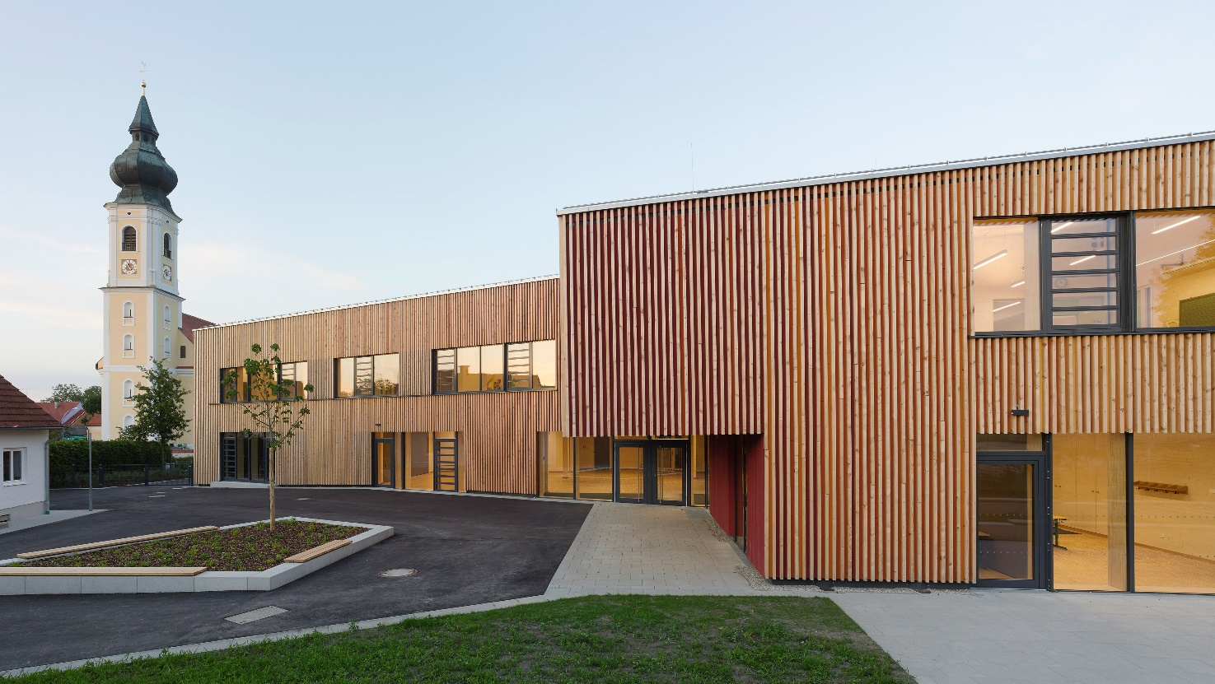
Holzbau – Schulhaus im Dorf
Grundschule in Langenpreising
Ein Schulhaus in Ortsmitte aus den 50-er Jahren war zu klein geworden und entsprach nicht mehr den aktuellen räumlichen Anforderungen.
Als Ersatz haben wir ein wieder ein Schulhaus entworfen – jetzt aber grösser und aus Holz

Slide 12
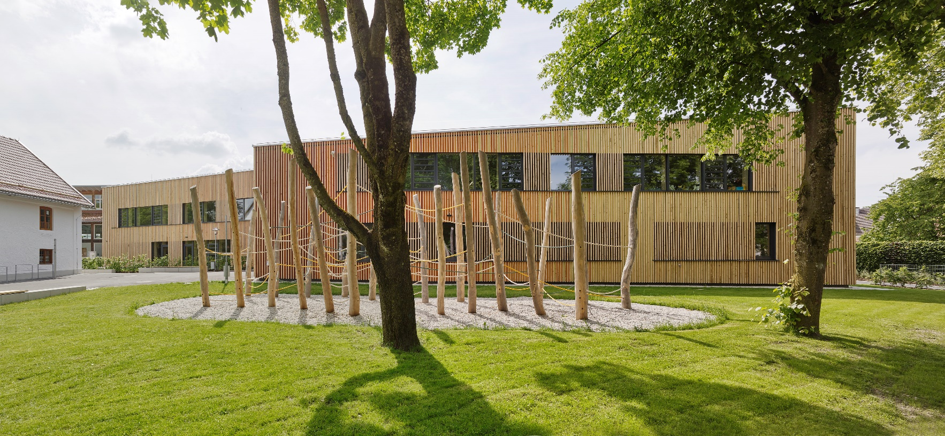
Holzbau – Schulhaus im Dorf
Grundschule in Langenpreising
Ein Schulhaus in Ortsmitte aus den 50-er Jahren war zu klein geworden und entsprach nicht mehr den aktuellen räumlichen Anforderungen.
Als Ersatz haben wir wieder ein Schulhaus entworfen – jetzt aber grösser und aus Holz

Slide 13
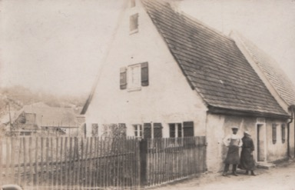
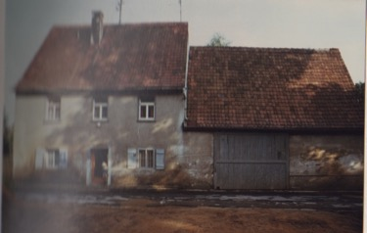
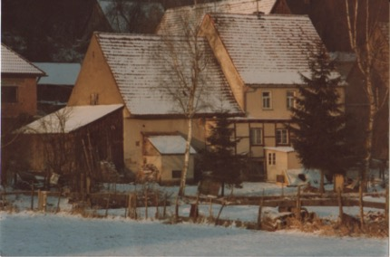
Barthelmesaurach – Leben und Arbeiten
Historische Bilder
Um 1900
1979
Ursprünglich das letzte Haus am westlichen Dorfrand
Ein fränkischer Einfirster
Erbaut von Kleinbauern
Im Türstock überliefert das Baujahr 1852 und
Erbauet von Johann Richter
Zunächst ist das Anwesen erdgeschossig
Aufstockung des Haupthauses in den 1930-er Jahren
1979 erwerben es meine Eltern von der Familie Richter

Slide 14
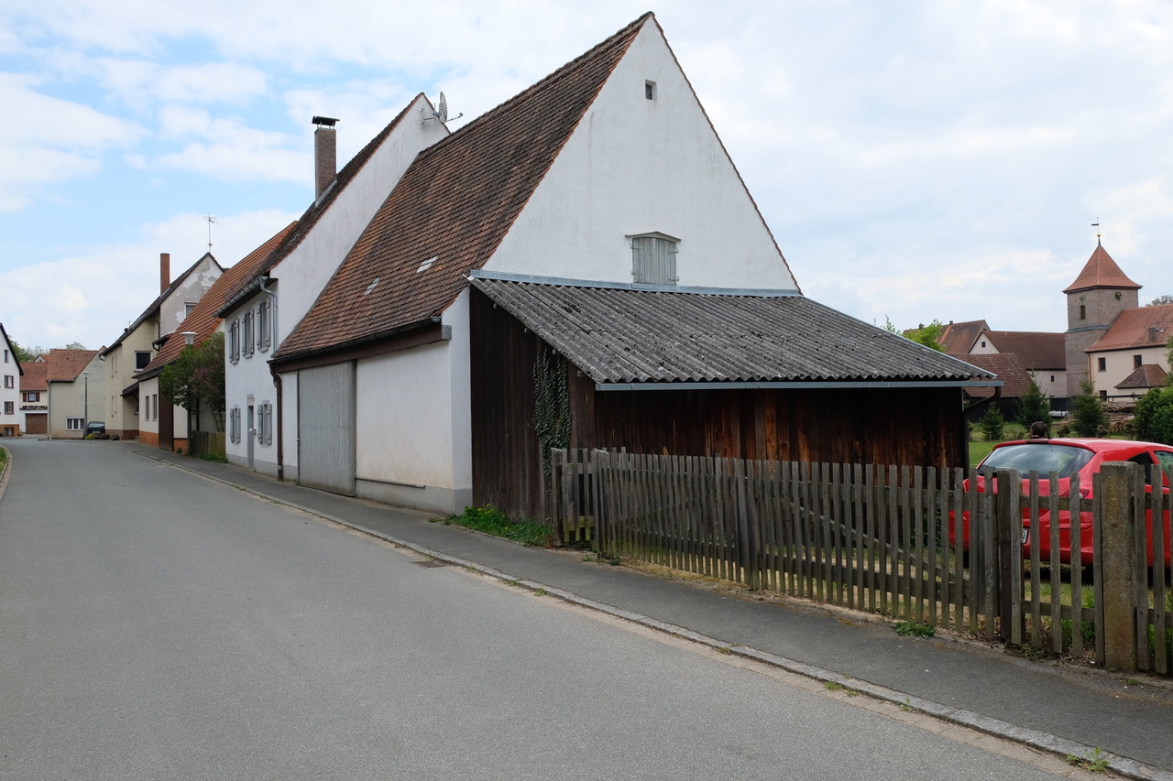
Barthelmesaurach – Leben und Arbeiten
Baulicher Zustand 2020
Zustand 2020
2018 übernehmen wir das Anwesen von meinen Eltern, die altersbedingt nach Nürnberg ziehen.
Wir überlegen kurz es zu verkaufen, entscheiden uns dann aber daraus einen Familienmittelpunkt zu machen in dem wir zeitweise leben und arbeiten können
die Familie lebt an unterschiedlichen Orten in Süddeutschland mit ähnlicher Entfernung zu Barthelmesaurach
Das bedeutete irgendwie Neubau – aber das alte inzwischen sehr gepflegte Haus wollten wir unbedingt so erhalten wie es ist.
Die Scheune dagegen war baulich in schlechtem Zustand
Deshalb trafen wir die Entscheidung die Scheune zu ersetzen und eine „neue Scheune“ zu bauen.

Slide 15
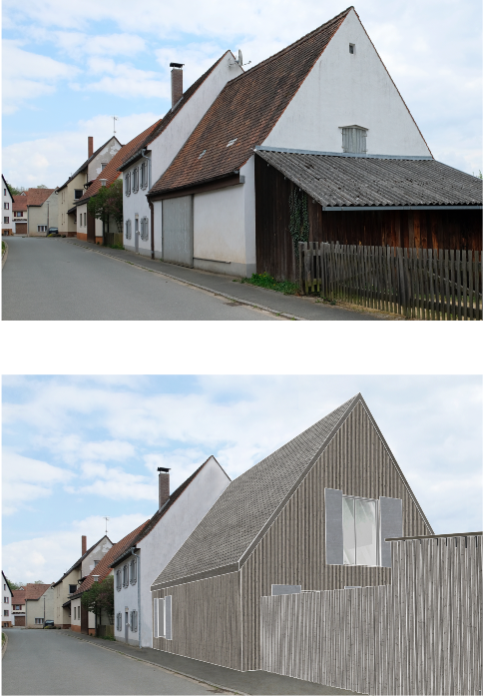
Barthelmesaurach – Leben und Arbeiten
Expose‘ zum Förderantrag beim ALE
Es war ein Hinweis aus der Bauverwaltung der Gemeinde Kammerstein, dass für unser Bauvorhaben evtl. eine Förderung im Rahmen der Dorferneuerung möglich wäre
Der Kontakt zum ALE war schnell hergestellt und unkompliziert
Wir sollen mal darstellen was wir vorhaben – das haben wir dann als Ideenskizze dargestellt und textlich beschrieben
Ob man nicht die bestehende Scheune auch umbauen könnte war eine Frage – die war aber in sehr schlechtem baulichen Zustand
Deshalb der Neubau, aber eben in der gleichen Kubatur errichtet und als Neuinterpretation der alten Scheune
Ein Massiv-Holzbau mit Steildach und Biberschwanzdeckung im Passivhausstandard
In den Gesprächen mit dem ALE gab es keine unterschiedlichen Positionen zur Baugestalt und Ausführung deshalb war die so wichtige Beratung der Buherren durch das ALE ein einvernehmlicher Austausch gemeinsamer ortsplanerischer und gestalterischer Ziele
Zustand 2020

Slide 16
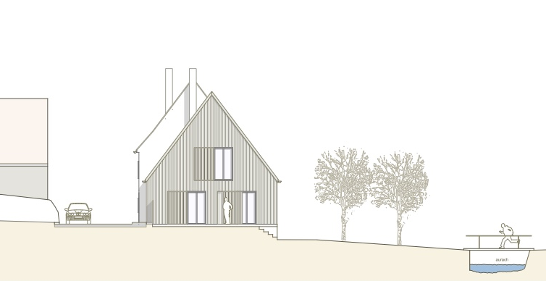
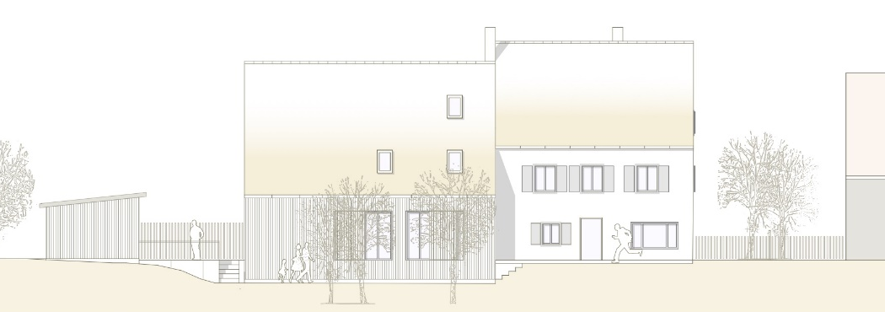
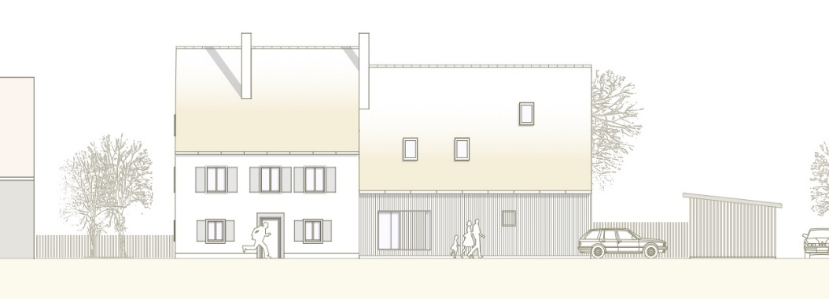
Barthelmesaurach – Leben und Arbeiten
Entwurfsziele
Erhalt der Gesamtkubatur des bestehenden Ensembles
Übernahme der bestehenden Dachneigung
Die neue Scheune soll wieder Scheunencharkter haben
Wichtig : das Verhältnis offener und geschlossener Flächen – letztere müssen überwiegen
Das alte Haus spielt weiterhin die wichtigste Rolle
Die Eingangstüre bleibt deshalb im Altbau
Das Steildach ist wichtiges Gestaltungselement
Insgesamt wollen wir eine Übersetzung der traditionellen Bauelemente in die Massivholz-Bauweise

Slide 17
Barthelmesaurach – Leben und Arbeiten
Transformation des traditionellen fränkischen Haustypus
Sparrenlage wird zur Sparrenplatte
Kehlbalkenlage wird zur Kehlplatte
Aufschiebling entfällt, da Versatz in der BSPH-Konstruktion erfolgt
Wir haben den fränkischen Haustypus in eine moderne Vollholzbauweise übersetzt
Alle Wände und Decken sind aus Brettsperrholzplatten gefertigt
Das traditionelle Kehlbalkendach wird in eine Vollholzkonstruktion transformiert
Der Kehlbalken wird zur Kehlplatte
Der Versatz am Fußpunkt erfolgt innerhalb der Brettsperrholzkonstruktion

Slide 18
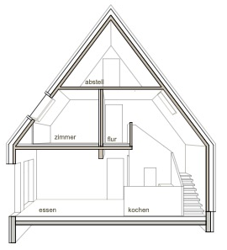
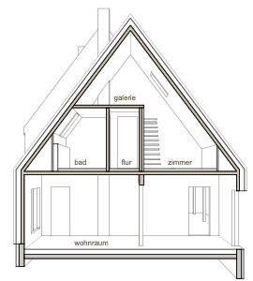
Barthelmesaurach – Leben und Arbeiten
Die Chancen des fränkischen Steildachhhauses
Das Steildach erzeugt ein gut nutzbares Volumen im Dachraum
In unserem Fall sogar über 2 Geschosse
Dieser Raum kann nicht nur praktisch genutzt werden, sondern eröffnet die Möglichkeit sehr spannende Räume zu schaffen,
Sie verschränken sich hier über zwei Geschosse

Slide 19
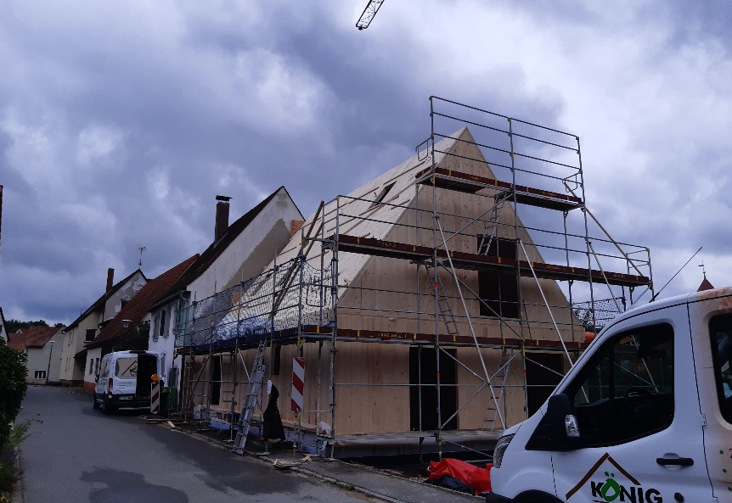
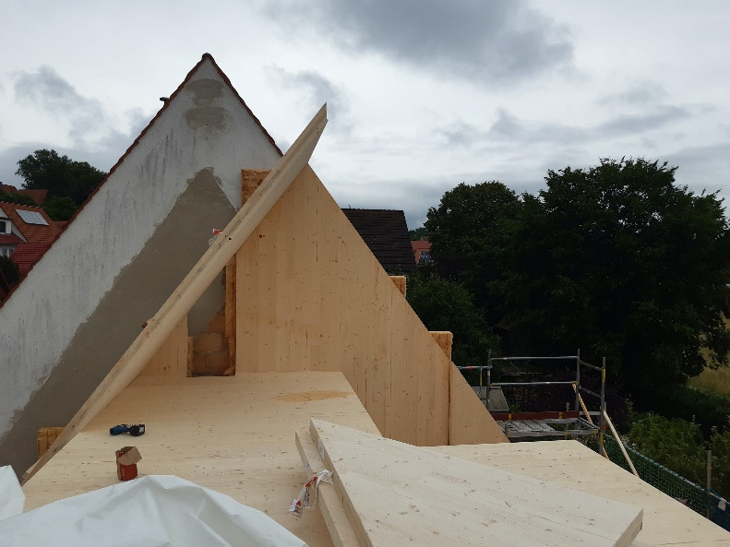
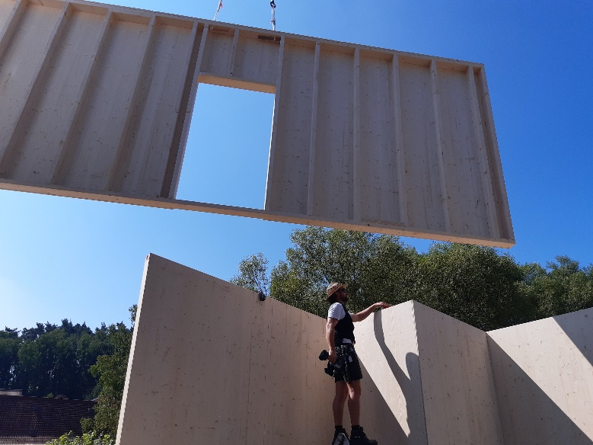
Barthelmesaurach – Leben und Arbeiten
Baustelle
Jetzt erst mal Baustelle – leider hatten wir im Juni 2021 einen nassen Monat – nicht optimal für das Aufstellen
Der Anbau besteht aus 62 vorkonfektionierten Bauteilen, die auf zwei Transportern angeliefert werden und von dort mit dem Kran an ihre Stelle gehoben werden.
Rechts oben: eine Sparrenplatte ist bereits montiert ebenso die Kehlplatte
Rechts unten: Eine Außenwand wird eingehoben- die Felder für die Holzwolledämmung sind bereits montiert
Oben : die hölzerne Hülle ist geschlossen.

Slide 20
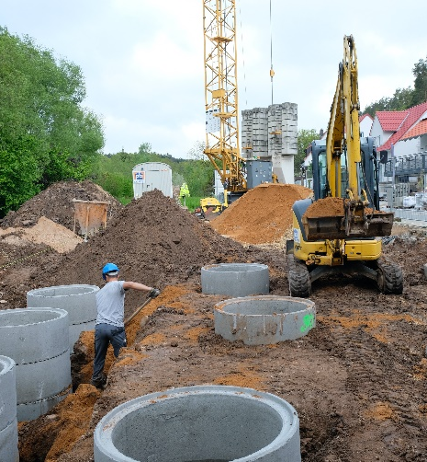
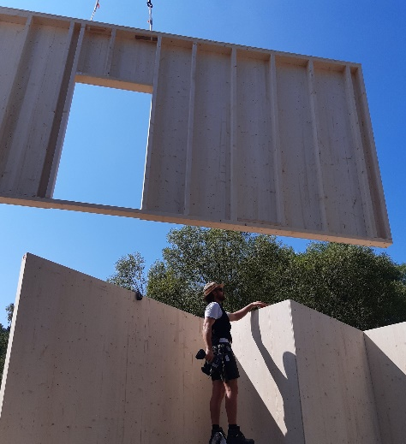
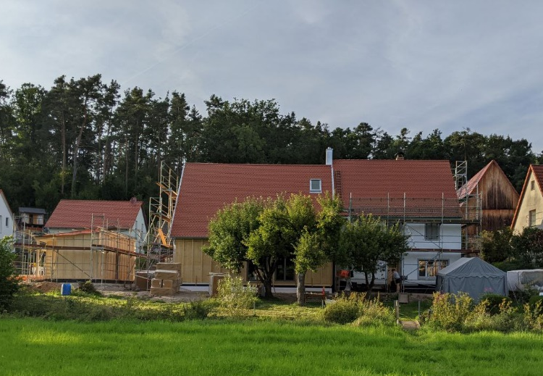
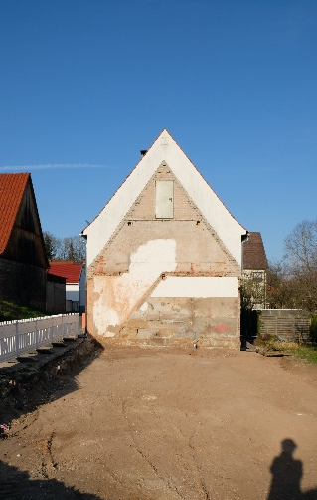
Barthelmesaurach – Leben und Arbeiten
Bauzeit
März 2021
Mai 2021
Juni 2021
Dezember 2021
Abriss Scheune
Brunnengründung und Bodenplatte
Aufstellen - Rohbau
Innenausbau und Fassade
Fertigstellug und Inbetriebnahme 24.12. 2021
9 Monate Bauzeit

Slide 21
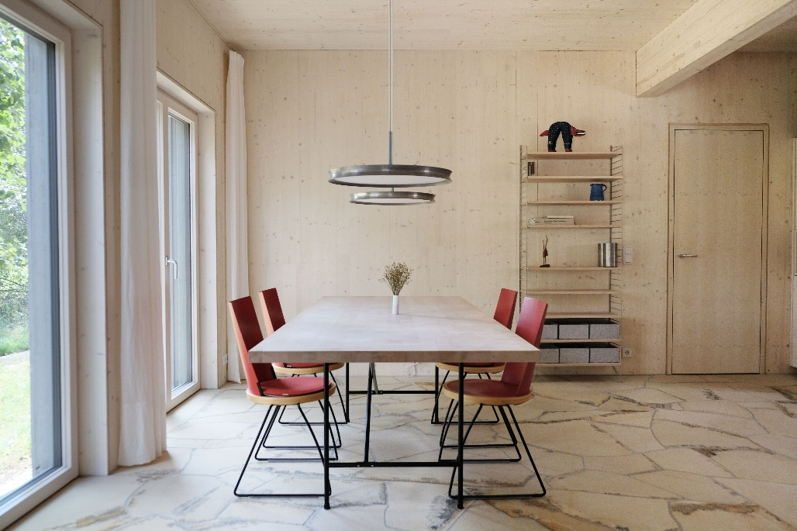
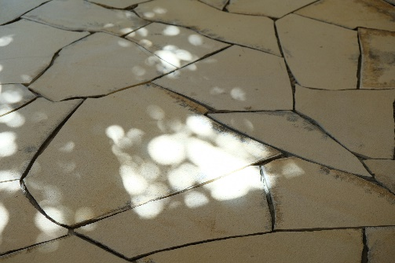
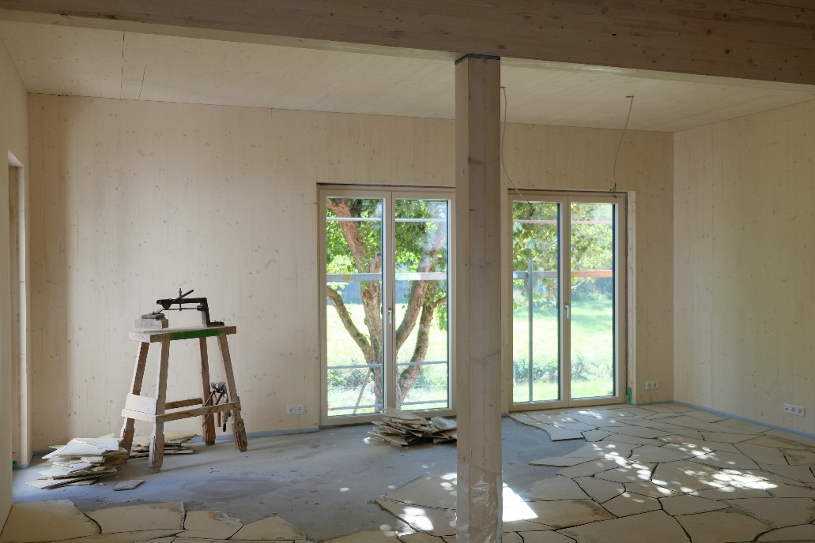
Barthelmesaurach – Leben und Arbeiten
Der Boden und die Wände
Die Wandoberflächen sind aus Kiefernholz, das ist die innerste Schicht der Brettsperrholzplatten, dem konstruktiven Wandmaterial
Sie tragen eine Be-schichtung aus weißem Pigment
Der Boden im zentralen Raum besteht aus polygonalen Juraplatten – aus dem nahe gelegenen Solnhofen
Das sind die Plattenreste die Abfallen wenn aus den Bruchplatten rechteckige Formate gewonnen werden
Das Material ist billig
Die Verlegung dagegen teuer
Sie verlangt aber auch handwerkliches können und grosses Geschick

Slide 22
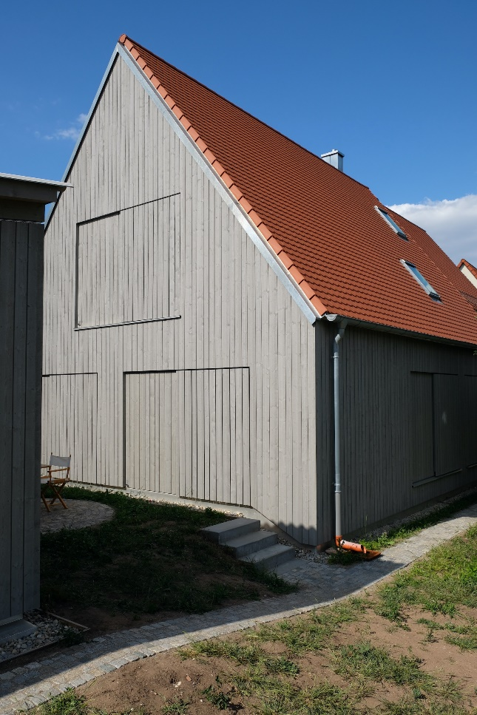
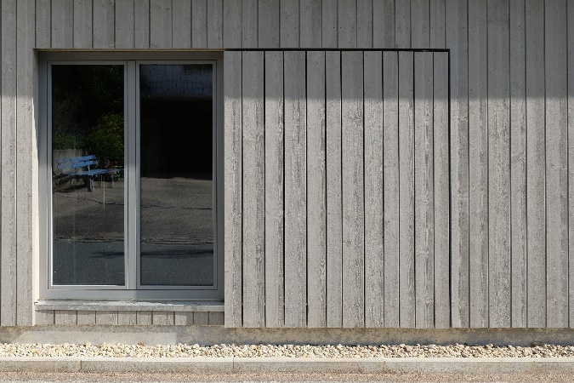
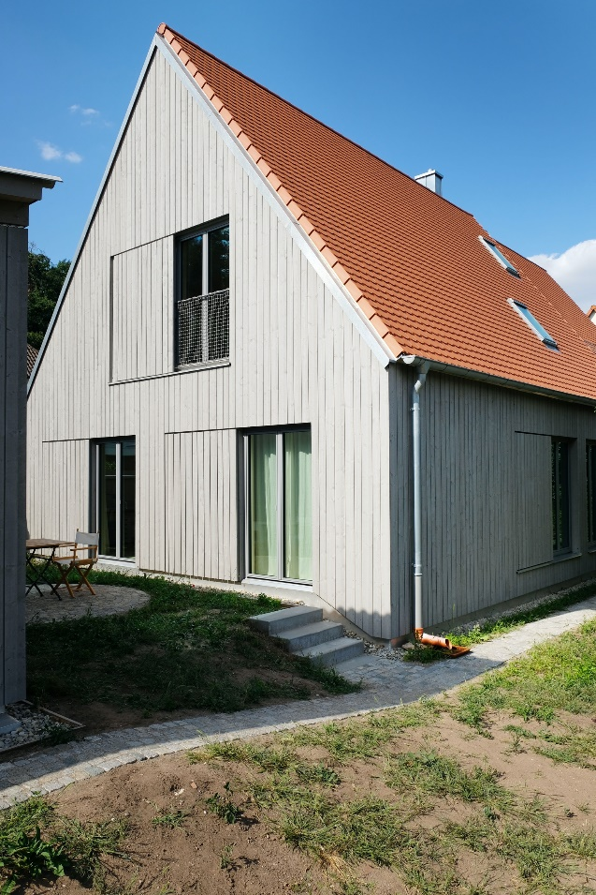
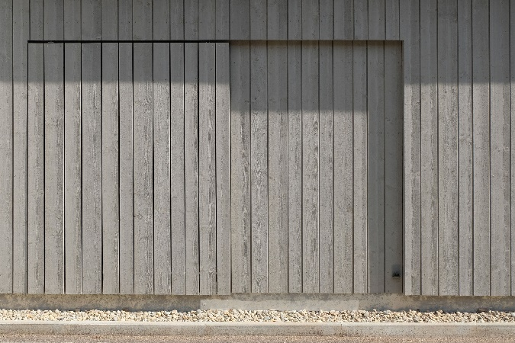
Barthelmesaurach – Leben und Arbeiten
Die Idee mit den Fensterläden
Sind die Läden geschlossen, dann wird der Anbau zur Scheune
Die Läden liegen bündig in der Fassade und werden so Teil der Fassadenoberfläche
Sofern geschlossen bleibt ein vertieftes Feld, als Hinweis auf das Fenster
Sind die Läden offen, dann zeigt sich seine Funktion als Wohngebäude

Slide 23
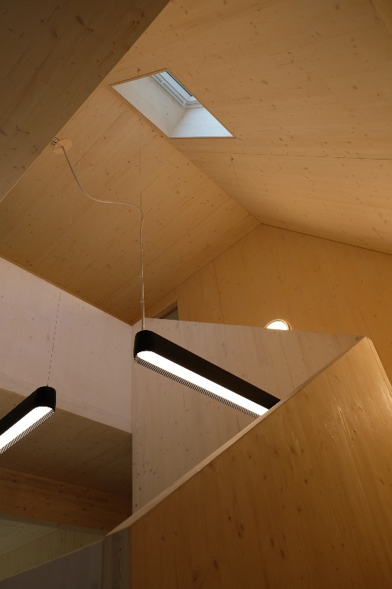
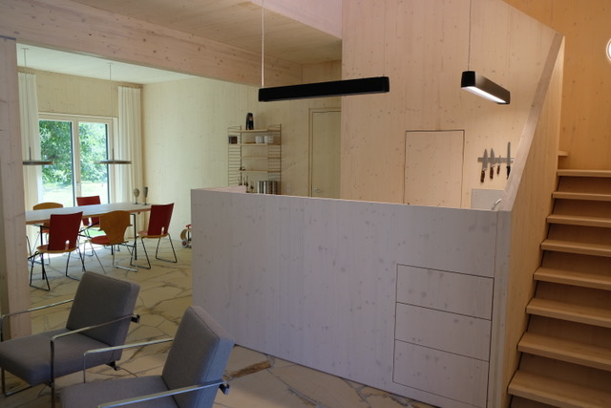
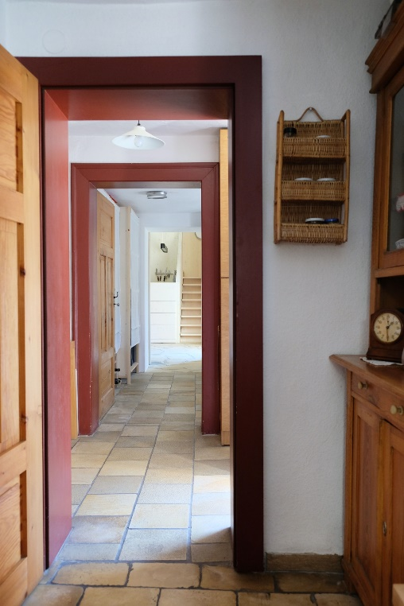
Barthelmesaurach – Leben und Arbeiten
Gang durch das Haus

Slide 24
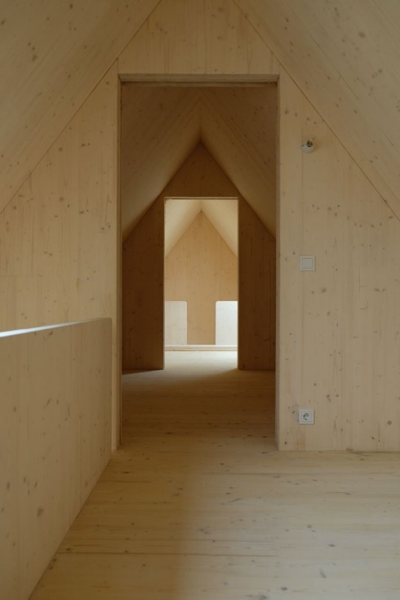



Barthelmesaurach – Leben und Arbeiten
Gang durch das Haus

Slide 25


Barthelmesaurach – Leben und Arbeiten
Gang um das Haus

Slide 26


Barthelmesaurach – Leben und Arbeiten
Gang um das Haus
Die Materialien aussen:
Dach: Naturrote Biberschwanzdeckung
Kiefernschalung vorvergraut
Ungleiche Brettbreiten

Slide 27

Barthelmesaurach – Leben und Arbeiten
Vorher -Nachher

Slide 28


Barthelmesaurach – Leben und Arbeiten
Leben
Das „Leben“ ist eigekehrt und die
“Architekten-Ordnung“ ist dahin
– so soll es sein
Vielen Dank für Ihre Aufmerksamkeit
Weihnachten 2021
Sommer 2023

